Slide 1

Penerapan Algoritma Fp-Growth Untuk Menentukan Pola Sistem Pelaporan Gangguan Jaringan PT.Hypernet Indodata menggunakan google collab
Kelompok 1
Muhammad Faizal - 12210559
Muhammad Rizki Alfinaldi - 12210503
Deni Andriansyah - 12210367
Rafi Permana - 12210441
The Avengers

Slide 2
Latar Belakang
Dalam lingkungan bisnis yang kompetitif saat ini kehandalan jaringan menjadi krusial untuk menjaga kelancaran operasi perusahaan PT. Hypernet Indodata sebagai penyedia layanan teknologi informasi harus memastikan jaringan mereka beroperasi dengan optimal agar dapat memberikan layanan yang baik kepada pelanggan

Slide 3
Masalah atau pertanyaan
dalam mengelola jaringan yang kompleks sering kali terjadi gangguan yang dapat menghambat kinerja jaringan dan berdampak pada layanan yang diberikan kepada pelanggan
Penting bagi PT. Hypernet Indodata untuk memiliki sistem pelaporan gangguan jaringan yang efektif dan efisien agar dapat mendeteksi dan mengatasi masalah jaringan dengan cepat

Slide 4
Tujuan
FP-Growth sebuah algoritma pencarian asosiasi yang kuat dalam data mining dapat digunakan untuk menganalisis data lalu lintas jaringan dan mengidentifikasi pola-pola yang mengarah pada gangguan jaringan
Mengidentifikasi pola-pola tersembunyi dalam data termasuk data jaringan yang dapat digunakan untuk mendeteksi dan menganalisis gangguan

Slide 5
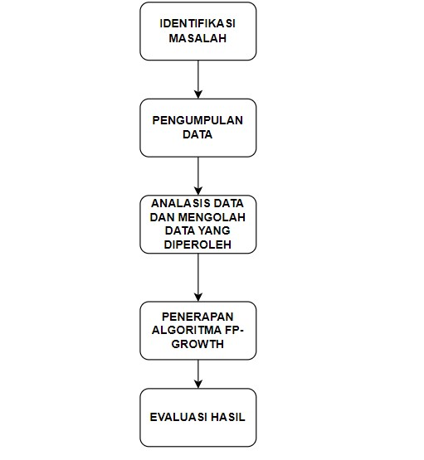
Metode
Identifikasi masalah bisa didapatkan dari pengaduan langsung dari setiap site dibawah naungan Diskominfo Pusat yang sedang mengalami kendala jaringan internet di wilayahnya

Slide 6
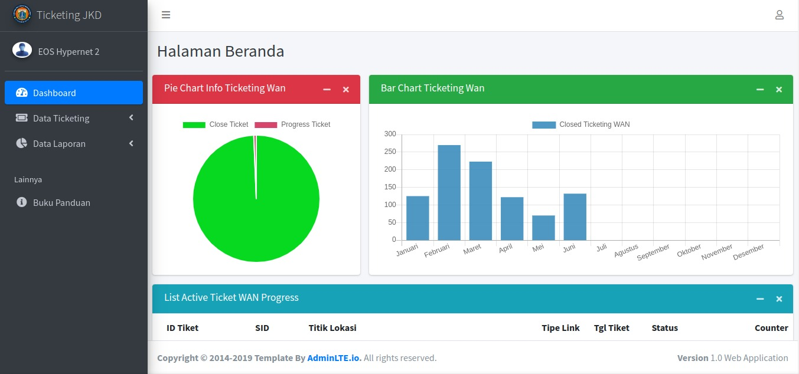
Pengumpulan Data
berdasarkan dari data pada bulan Maret 2024. Data tersebut kami ambil dari sistem ticket monitoring kami yang biasa kami gunakan, yaitu sitijar Network Monitor

Slide 7
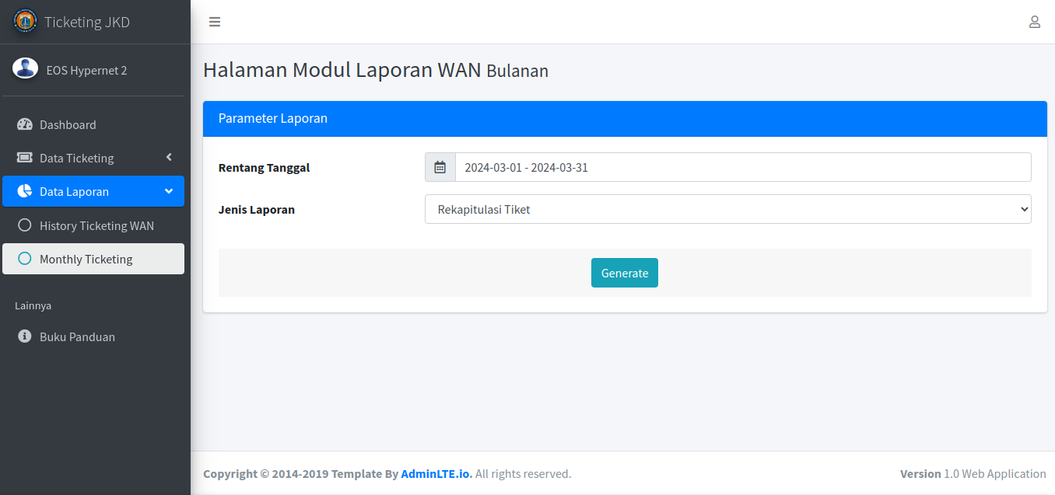
Analisa Data
data sampel per satu bulan dari satu ticket yang akan diambil dalam 1 bulan yang ditarik dari sitijar Network Monitor

Slide 8
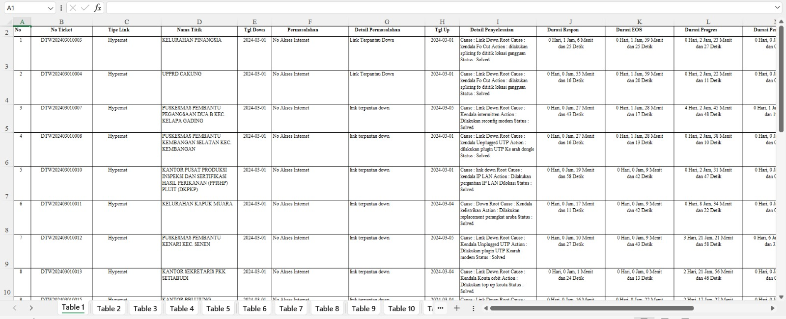
Mengolah Data
Data yang diambil dari sistem, kemudian masuk ke dalam tahap pre-processing dengan cara mengubah dari table yang ada di sistem web, kemudian diubah ke dalam format excel menjadi sampel modul tabular seperti berikut

Slide 9
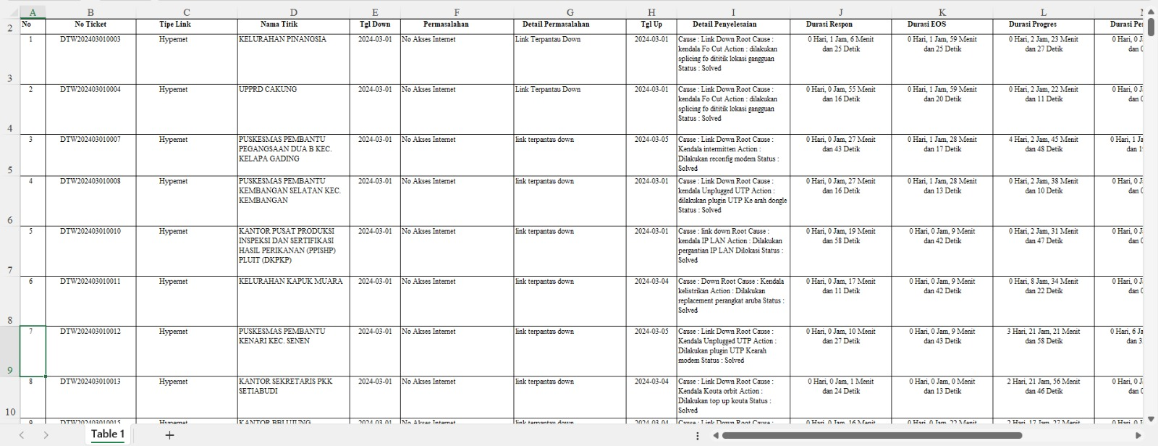
Mengolah Data
setelah dijadikan 1 table langkah selanjutnya adalah memfilter atau menghilangkan data yang tidak dipakai dalam rapid miner
data yang nanti nya akan kita jadikan sebuah rule association adalah data berupa RFO atau hasil action ketika link sudah up dan yang dijadikan role id nya merupakan no tiket

Slide 10
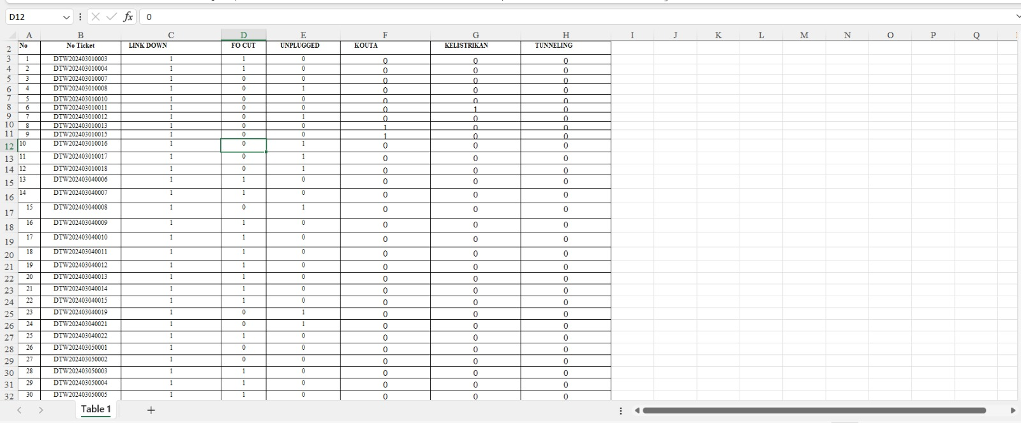
Mengolah Data
maka setelah kita pangkas data nya angka menjadi sebagai berikut ini
1. no tiket digunakan sebagai role id untuk menemukan pola asosiasi yang melibatkan dari berbagai peran
2. Mengonversi atribut nominal ke binomial (one-hot encoding). 0 1
lalu data tersebut sudah bisa digunakan untuk atau bisa kita masukan ke dalam pola rapidminer yang akan kita buat

Slide 11
Menggunakan Algoritma FP-Growth
RapidMiner adalah platform data science yang menyediakan alat-alat visual untuk analisis data, termasuk algoritma FP-Growth untuk menemukan association rules. Berikut ini adalah panduan langkah demi langkah untuk menggunakan FP-Growth di RapidMiner.

Slide 12
Menggunakan Algoritma FP-Growth
1. *Mengimpor Data*: Langkah ini mengimpor file Excel yang berisi data transaksi ke dalam RapidMiner repository untuk analisis lebih lanjut.
2. *Pra-pemrosesan Data*: Memastikan bahwa data dalam format yang benar untuk algoritma FP-Growth, yaitu format one-hot encoding.
3. *Menerapkan Algoritma FP-Growth*: Menemukan itemsets yang sering muncul dalam transaksi berdasarkan minimum support yang ditentukan.
4. *Menghasilkan Association Rules*: Menghasilkan aturan asosiasi dari frequent itemsets berdasarkan minimum confidence yang ditentukan.
5. *Menampilkan Hasil*: Menampilkan itemsets dan aturan asosiasi yang dihasilkan dalam format yang mudah dianalisis.

Slide 13
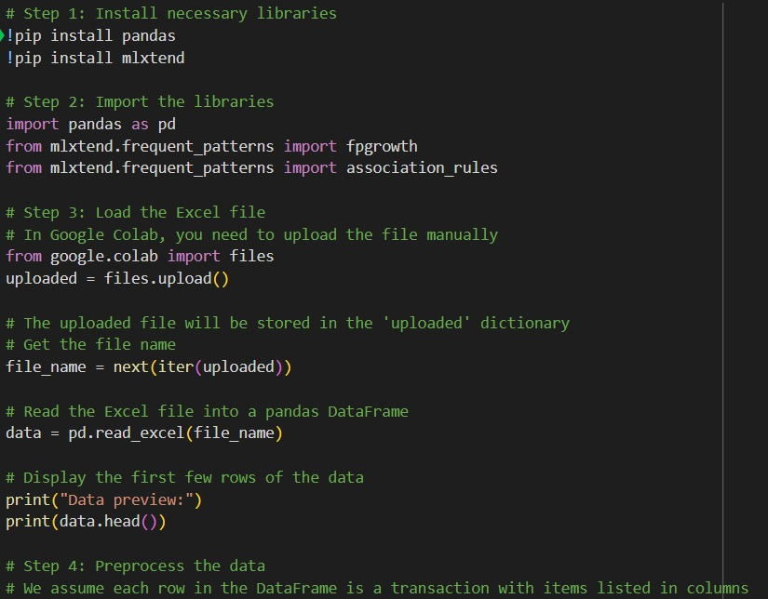
Menggunakan Google Collab

Slide 14
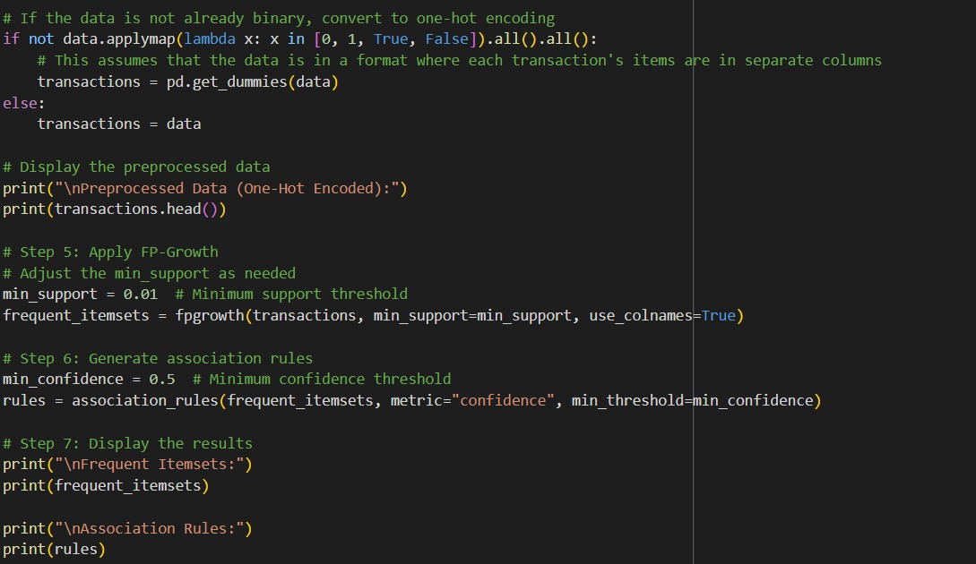
Menggunakan Google Collab

Slide 15
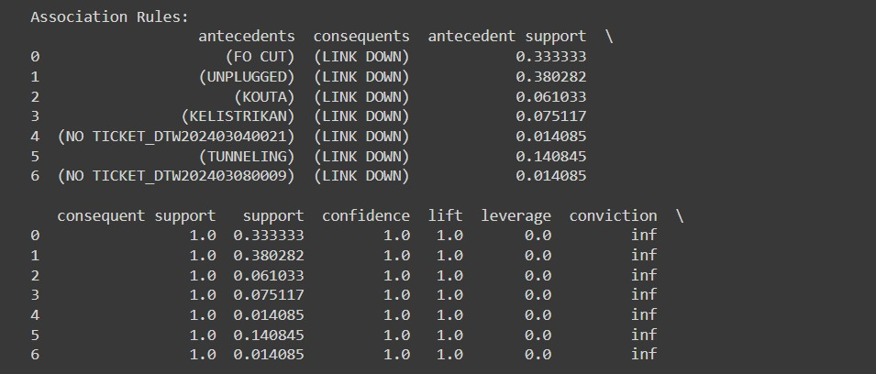
Menggunakan Google Collab

Slide 16
Evaluasi Hasil
Dengan menggunakan RapidMiner, Kita dapat secara visual mengatur proses ini dan dengan mudah menyesuaikan parameter untuk memenuhi kebutuhan analisis Anda. Platform ini menyediakan antarmuka pengguna yang intuitif yang memudahkan Anda untuk menjalankan algoritma FP-Growth dan menganalisis hasilnya tanpa perlu menulis kode program.
Untuk menentukan bagaimana perubahan nilai minimum support mempengaruhi hasil itemset yang sering muncul dengan algoritma FP-Growth di RapidMiner, Kita perlu menjalankan eksperimen dengan berbagai nilai min support dari 0.10 (10%) hingga 0.90 (90%).

Slide 17
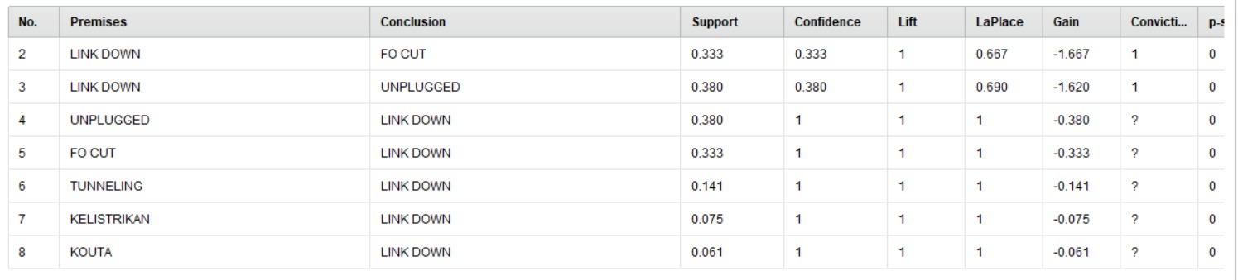
Hasil Eksperimen
Berikut adalah hasil yang diharapkan ketika min support dan confidence dinaikkan dari 10% hingga 90%:
*Min Support 10% dan Confidence 10%*:
- *Frequent Itemsets*: Banyak, termasuk itemsets yang jarang terjadi.
- *Association Rules*: Banyak, namun banyak yang mungkin tidak signifikan.

Slide 18
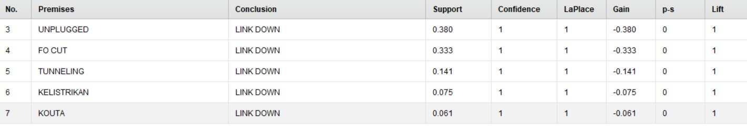
Hasil Eksperimen
*Min Support 20% dan Confidence 20%*:
- *Frequent Itemsets*: Masih banyak, tapi lebih sedikit dari sebelumnya.
- *Association Rules*: Sedikit lebih signifikan dibandingkan dengan 10% support dan confidence.

Slide 19
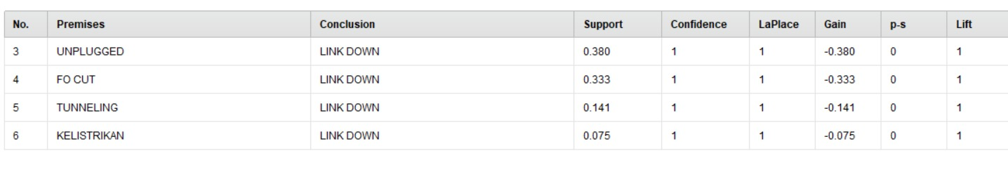
Hasil Eksperimen
*Min Support 30% dan Confidence 30%*:
- *Frequent Itemsets*: Berkurang lagi, lebih banyak itemsets signifikan.
- *Association Rules*: Lebih sedikit, tapi lebih relevan dan signifikan.

Slide 20
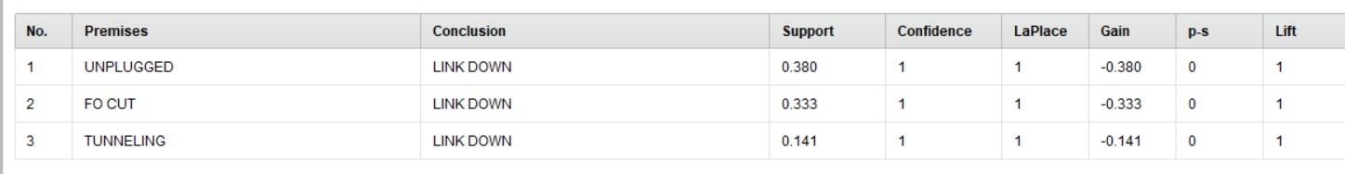
Hasil Eksperimen
*Min Support 40% dan Confidence 40%*:
- *Frequent Itemsets*: Berkurang drastis, fokus pada itemsets yang lebih signifikan.
- *Association Rules*: Lebih sedikit dan lebih relevan.

Slide 21
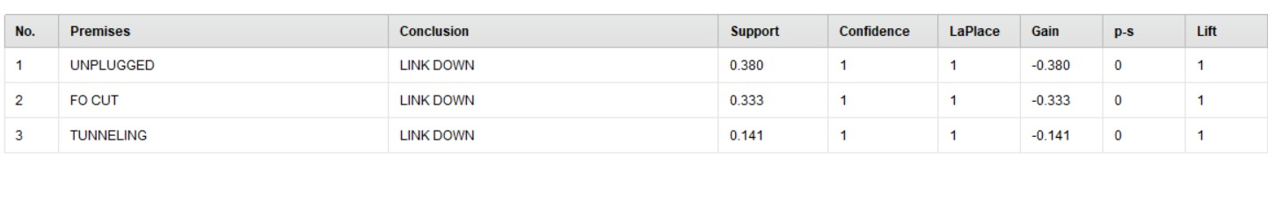
Hasil Eksperimen
*Min Support 50% dan Confidence 50%*:
- *Frequent Itemsets*: Hanya itemsets yang sering muncul yang ditemukan.
- *Association Rules*: Lebih signifikan dan relevan, namun lebih sedikit.

Slide 22
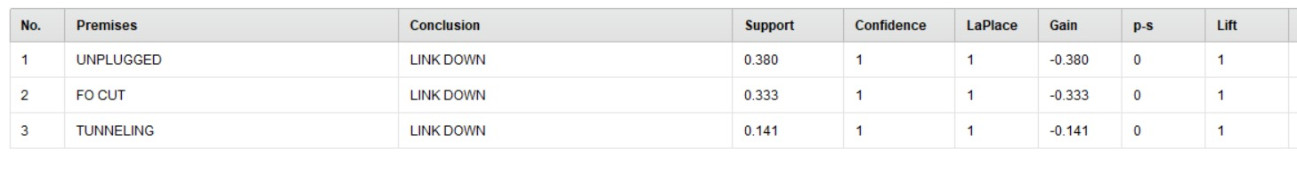
Hasil Eksperimen
*Min Support 60% dan Confidence 60%*:
- *Frequent Itemsets*: Sangat sedikit itemsets.
- *Association Rules*: Sangat sedikit, tapi sangat relevan.

Slide 23
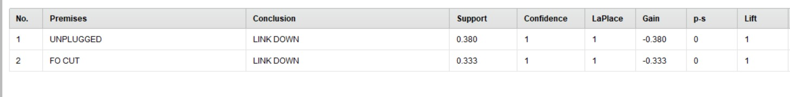
Hasil Eksperimen
*Min Support 70% dan Confidence 70%*:
- *Frequent Itemsets*: Hampir tidak ada itemsets.
- *Association Rules*: Hampir tidak ada.

Slide 24
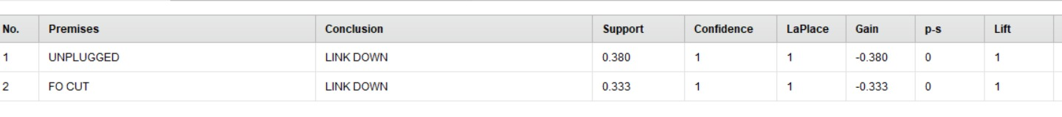
Hasil Eksperimen
*Min Support 80% dan Confidence 80%*:
- *Frequent Itemsets*: Kemungkinan tidak ada itemsets yang muncul.
- *Association Rules*: Tidak ada rules karena tidak ada itemsets yang mencukupi.

Slide 25
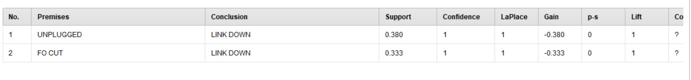
Hasil Eksperimen
*Min Support 90% dan Confidence 90%*:
- *Frequent Itemsets*: Tidak ada itemsets karena ambang batas terlalu tinggi.
- *Association Rules*: Tidak ada rules karena tidak ada itemsets.

Slide 26
Hasil Analisis
1. *Rendah Min Support dan Confidence (10%-30%)*:
- Banyak frequent itemsets dan rules, beberapa mungkin tidak signifikan.
- Bagus untuk eksplorasi awal, namun memerlukan lebih banyak filterisasi untuk hasil yang signifikan.
2. *Sedang Min Support dan Confidence (40%-60%)*:
- Menemukan itemsets dan rules yang lebih signifikan dan relevan.
- Memberikan keseimbangan antara kuantitas dan kualitas.
3. *Tinggi Min Support dan Confidence (70%-90%)*:
- Menemukan sangat sedikit atau tidak ada itemsets dan rules.
- Fokus pada itemsets dan rules yang sangat signifikan.
- Mungkin terlalu ketat untuk banyak dataset, sehingga tidak menemukan itemsets yang cukup.

Slide 27
Kesimpulan
Dengan menaikkan nilai min support dan confidence, Bisa menyaring itemsets yang kurang sering muncul dan lebih fokus pada itemsets yang lebih signifikan dalam data. Namun, jika nilai min support dan confidence terlalu tinggi, Mungkin tidak menemukan frequent itemsets yang cukup untuk menghasilkan association rules

Slide 28
TERIMAKASIH

